Slide 1
Framtidens SIP:ar – vad är detta och vikten av bred samverkan mellan lärosäten och det omgivande samhället
Peter Nordström
Programchef Swelife
2022-10-24

Slide 2
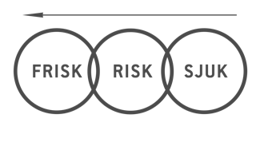
Swelife – nationellt, strategiskt innovationsprogram för life science och hälsa
GJORT HITTILLS (2022)
NÅGRA EXEMPEL
2014
400
ANTAL UNIKA ORGANISATIONER
som deltagit i Swelifes projekt
(lågt räknat)
STARTÅR
2026
AVSLUTAS SENAST
Modeller för system-transformation
243
BEVILJADE PROJEKT
Varav 171 innovationsprojekt (sept 2022)
Sjukvårdsintegrerad biobankning för bättre forskning finns i alla sjukvårdsregioner.
VI FINANSIERAR
Nationella, skalbara lösningar
534
PROJEKT-FINANSIERING
Beviljad volym mkr (exkl. medfinansiering)
Kommersialiserbara innovativa projekt
Genomic Medicine Sweden säkerställer genomiklösningar i vården i hela landet.
12
ANTAL UTLYSNINGAR
Årlig budget från Vinnova cirka 55 MSEK.
Total satsning i kronor, lågt räknat:
Vi har gjort flera satsningar för att stärka patientmedverkan när nya innovationer tas fram.
1 000 000 000
1:12
FÖRHÅLLANDE SATSADE KRONOR på innovationsprojekt vs följdfinansiering, lågt räknat

Slide 3
Bilder från Vinnova, Formas och Energimyndigheten

Slide 4
Impact Innovation
Nästa generations strategiska innovationsprogram

Slide 5
Målsättning
VAD
Impact Innovation
Impact Innovation är framtidens innovationsprogram som växlar upp omställningen till ett hållbart samhälle och stärker Sveriges globala konkurrenskraft.

Slide 6
Programmets riktning
FOKUS
Impact Innovation

Slide 7
FOKUS
Impact Innovation
Produktion, konsumtion och värdekedjor inom
Planetens gränser
Attraktiva, välfungerande samhällen God och jämlik hälsa

Slide 8
Ett utvecklat angreppssätt
Färre men större program
Transformation av samhällssystem mot hållbarhet
Systemperspektiv som förutsätter bred aktörsmedverkan som förmår utveckla spets
Missions och missionorienterat arbetssätt
Tillsammans säkra en större internationell uppkoppling
Stöd för att möjliggöra transformation
tex. accelerator, formativ utvärdering och uppföljning

Slide 9
Vägen mot Impact Innovation
Process med olika delar som designas för att skapa så bra förutsättningar som möjligt för att forma och driva program som accelererar hållbar omställning.
Stödjande funktioner
Utökad verktygslåda, regulatoriska sandlådor
Förberedelseprojekt
Mobiliserings- process
Utlysning
Internationell koppling
Formativ utvärdering och uppföljning
Samverkan mellan myndigheter
xxxx
Impact Innovation
Uppbyggnad av individuella program inom Impact Innovation
6

Slide 10
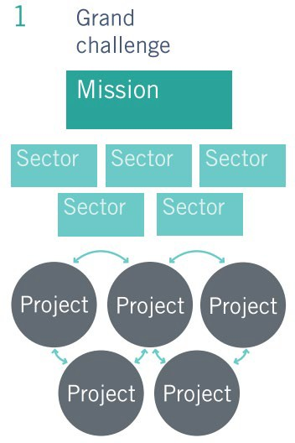
Missions
Ett missionsorienterat arbetssätt innebär att aktörer från olika sektorer, branscher och discipliner samlas kring ett djärvt, inspirerande och mätbart mål som ska uppnås inom en viss tidsperiod

Slide 11
Vad händer nu?

Slide 12
Impact Innovation
Utlysning förberedelseprojekt

Slide 13
Vad vill vi åstadkomma?
Stärka förutsättningarna för uppbyggnad av nya aktörsdrivna innovationsprogram.
Finansiering att:
Etablera samarbeten inför en ansökan om program
Formulera målsättningar, missions
Ta fram analyser som underlag till en ansökan om program
Delta i mobiliseringsprocess för
nätverksbyggande
lärande och dialoger
etablering av nya arbetssätt kopplat till bland annat missions och systeminnovation.
12

Slide 14
Vem kan söka?
Aktörer som vill utveckla och vara med och bilda ett framtida innovationsprogram
Vi har inget krav på antal parter men deltagande aktörers trovärdighet, förmåga och plan, för att mobilisera och engagera relevanta aktörer är en del av bedömningen
13

Slide 15
Hur mycket?
1,5 miljoner kr per projekt
Inget krav på medfinansiering
Projektparter kan erhålla bidrag upp till den nivå stadsstödsregler medger
Det går också att söka stöd av mindre betydelse (de minimis)
14

Slide 16
Tidsplan
Utlysning Förberedelseprojekt
Utlysning Program Impact Innovation
Utlysningen öppnar
1/9 2022
Utlysningen stänger
30/11 2022
Beslut och projektstart
6/2 2023
Höst 2022
Vinter
Vå r 2023
Höst 2023
2023
Infomöte
14/9 2022
Bedömnings- process
Mobiliseringsprocess*
* Mobiliseringsprocess: Arena där aktörer kan skapa nätverk, utveckla idéer och där lärande och dialoger sker
Strategiska innovationsprogram

Slide 17
Mobiliseringsprocess- arena för aktörsinvolvering där nätverk skapas, idéer växer och lärande sker
Förberedelseprojekten syftar till att främja deltagande och genomförande av framtida innovationsprogram.
För att stärka förutsättningarna kommer det under våren 2023 organiseras en mobiliseringsprocess:
erbjuda seminarier, öka kunskapen om systemperspektiv och missionsorienterat arbetssätt
möjlighet att knyta nya kontakter i olika typer av dialogforum
16

Slide 18
Vad förväntas av ett projektförslag?
Man förväntas inte ha helt färdiga/låsta aktörskonstellation för program eller planer på ingående aktiviteter men man ska beskriva sin roll i systemet och hur man planerar att arbeta för att etablera samarbeten, mobilisera och formera inför en ansökan om program inom Impact Innovation
För att visa på relevansen för Impact Innovation ska man beskriva en systemförändring och förväntas också kunna beskriva hur den kopplar till de utpekande utmaningsområdena och satsningens syfte och målsättningar som finns beskriva i utlysningstexten
Missions ska formuleras inom förberedelseprojektet och behöver inte vara en del av ansökan
17

Slide 19
Vad menar vi med systeminnovation?
Förberedelseprojekten förväntas skapa förutsättningar för att framtida program som arbetar med innovation med ett systemperspektiv.
Med detta menas:
Internationell spetsforskning och kompetens
Nya tekniska lösningar (tekniker, produkter och processer)
Fungerande affärs- eller värdemodeller
Stödjande infrastruktur och produktionssystem
Möjliggörande policy och regelverk
Mobilisering och formering av gränsöverskridande aktörsnätverk
Tillåtande kultur och omdefiniering av värderingar och normer
Engagera alla relevanta aktörer för att uppnå målsättningar
Variation av insatser
18

Slide 20
Vad menar vi med global konkurrenskraft?
Export av hållbara lösningar
Internationell attraktivitet
Internationell spetskompetens
Internationell finansiering
19

Slide 21
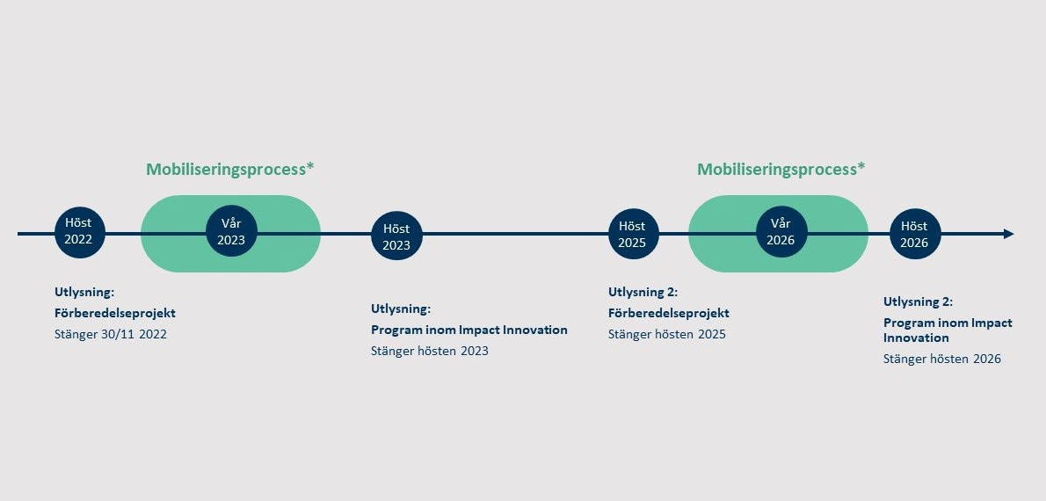
Kommer det komma fler möjligheter?
20

Slide 22
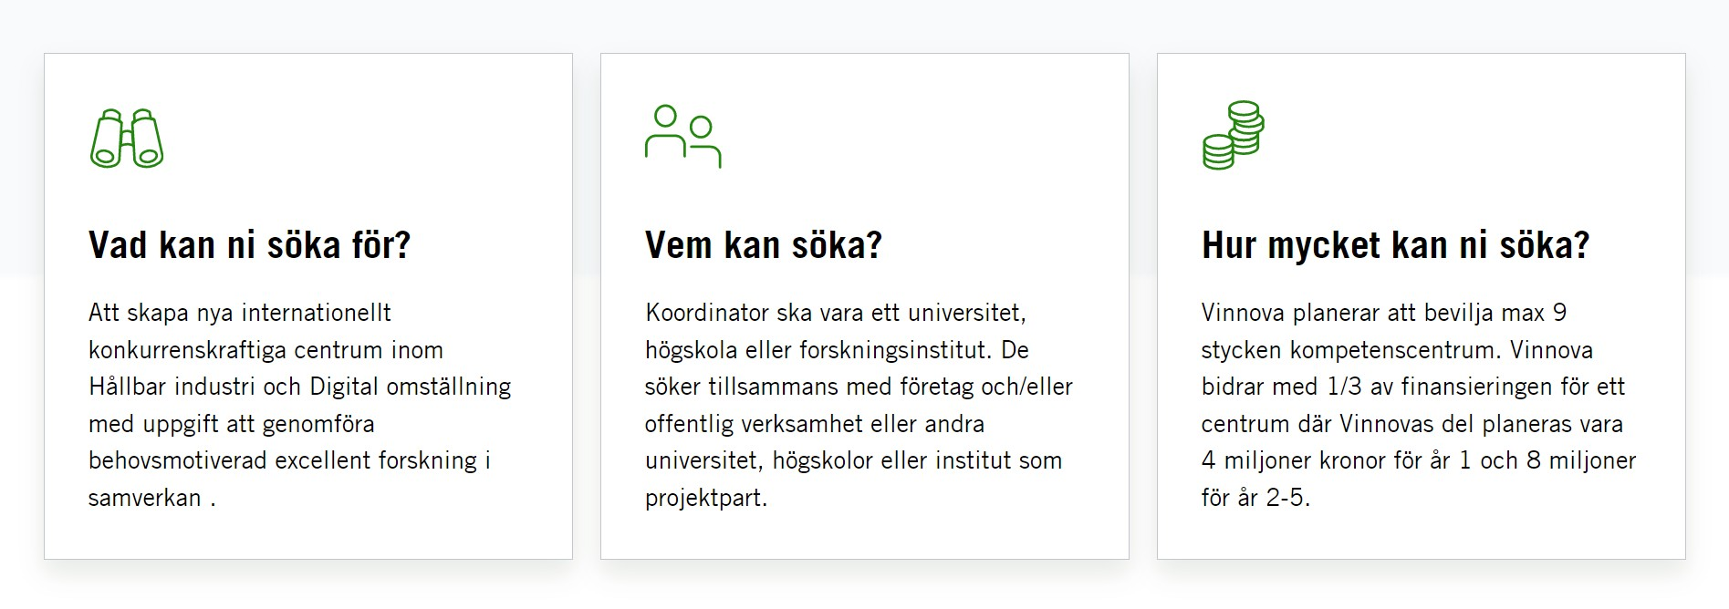
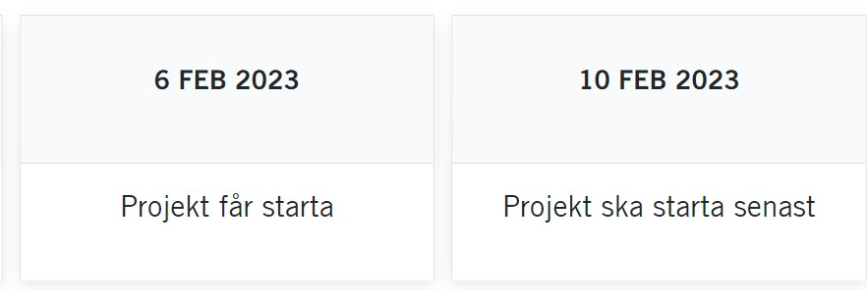
Besök utlysningswebben!
Förberedelseprojekt inför nästa generation strategiska innovationsprogram
Aktörer som vill skapa en flexibel, långsiktig och aktörsdriven samverkansform
Maximalt 1,5 miljoner SEK kan sökas per projekt och projekttiden är cirka 8 mån
21

